Slide 1

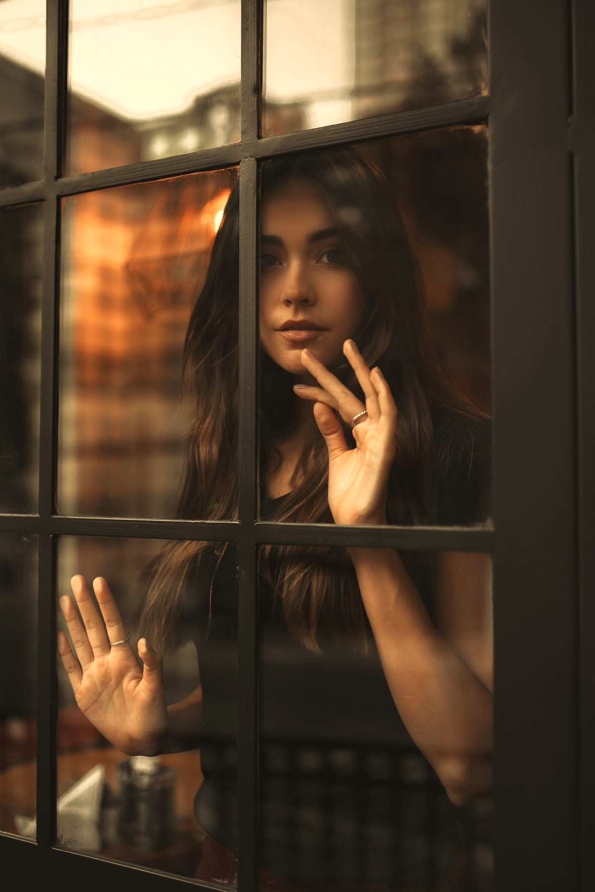


Slide 3

Teu Reflexo na Vidraça
Nadja.S.S
(Menina Do Sol)
03/10/2025
D.A.1096/98

Slide 4


Slide 5
"Na Vidraça Embaçada da Noite Calma...Teu Reflexo
Surge Como Um Sussurro de Alma.
Entre Luzes Tênues e Sombras que Dançam...
Meus Olhos em Ti...Em Silêncio...Se Lançam.

Slide 6


Slide 7
Teu Rosto Desenhado Pelo Vidro Frio...É Chama Suave
É Calor no Vazio.
Cada Traço Teu...Em Névoa Bordado...É o Céu
Inteiro em Um Beijo Guardado.

Slide 8


Slide 9
Quisera a Vidraça Ser Sua Pele e Ternura...Guardar
Tua Imagem Com Muita Doçura...Más a Chuva
Insiste...Escorrendo em Pranto...E o Reflexo Se
Perde em Cristal quebranto.

Slide 10


Slide 11
Ainda Assim...Em Meu Peito...És Inteiro...Amor
Que Atravessa o Tempo e o Espelho.
Se a Vidraça Te Apaga... Meu Coração Traça...Teu
Reflexo Eterno na Minha Lembrança."

Slide 12
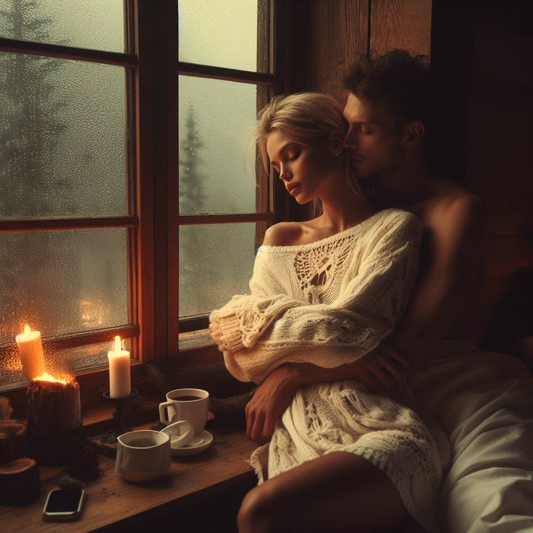

Slide 13




Nadja S.S
Cléo Menegatt

Slide 14


Slide 15
Imagens: Internet e Acervo Pessoal
Texto:Nadja S.S (Menina do Sol)
Música:Giovanni Marradi-Softly
http://www.sergrasan.com.br/cleoslides
Canal no Youtube:
http://www.youtube.com/c/CleoniceMenegattGoelzer
Criação, Formatação:
Cléo Menegatt

